Slide 1
L’énergie nucléaire
les avantages

Slide 2
Plan
01
02
03
04
Le mode de fonctionnement
Les Principaux circuits
Chaîne énergetique
Avantages

Slide 3
01
Le mode de fonctionnement

Slide 5
02
Les principaux circuits

Slide 6
1 2 3
Circuit primaire
Circuit secondaire
Circuit de refroidissement

Slide 7
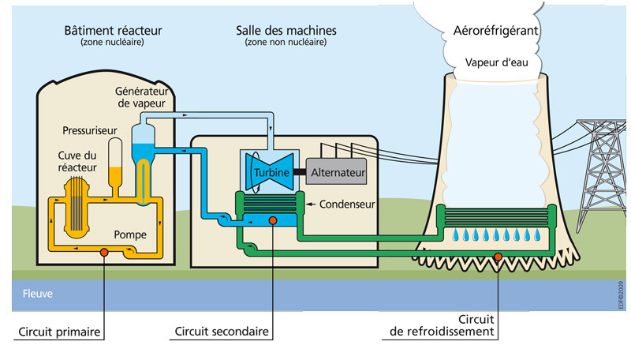

Slide 8
03 Chaîne énergétique

Slide 10
04
Avantages

Slide 11
1- Très peu de rejet de CO2 2- Une longue durée de vie 3- Coût peu important 4- Production massive

Slide 12
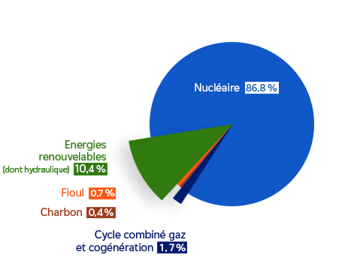

Slide 13
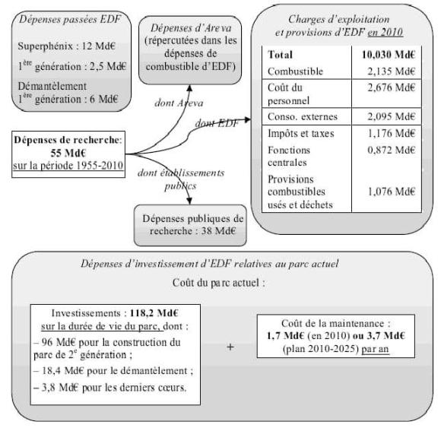

Slide 14
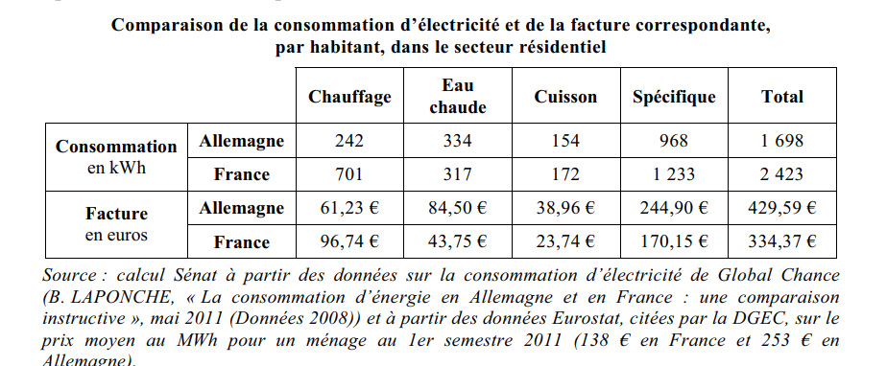

Slide 15
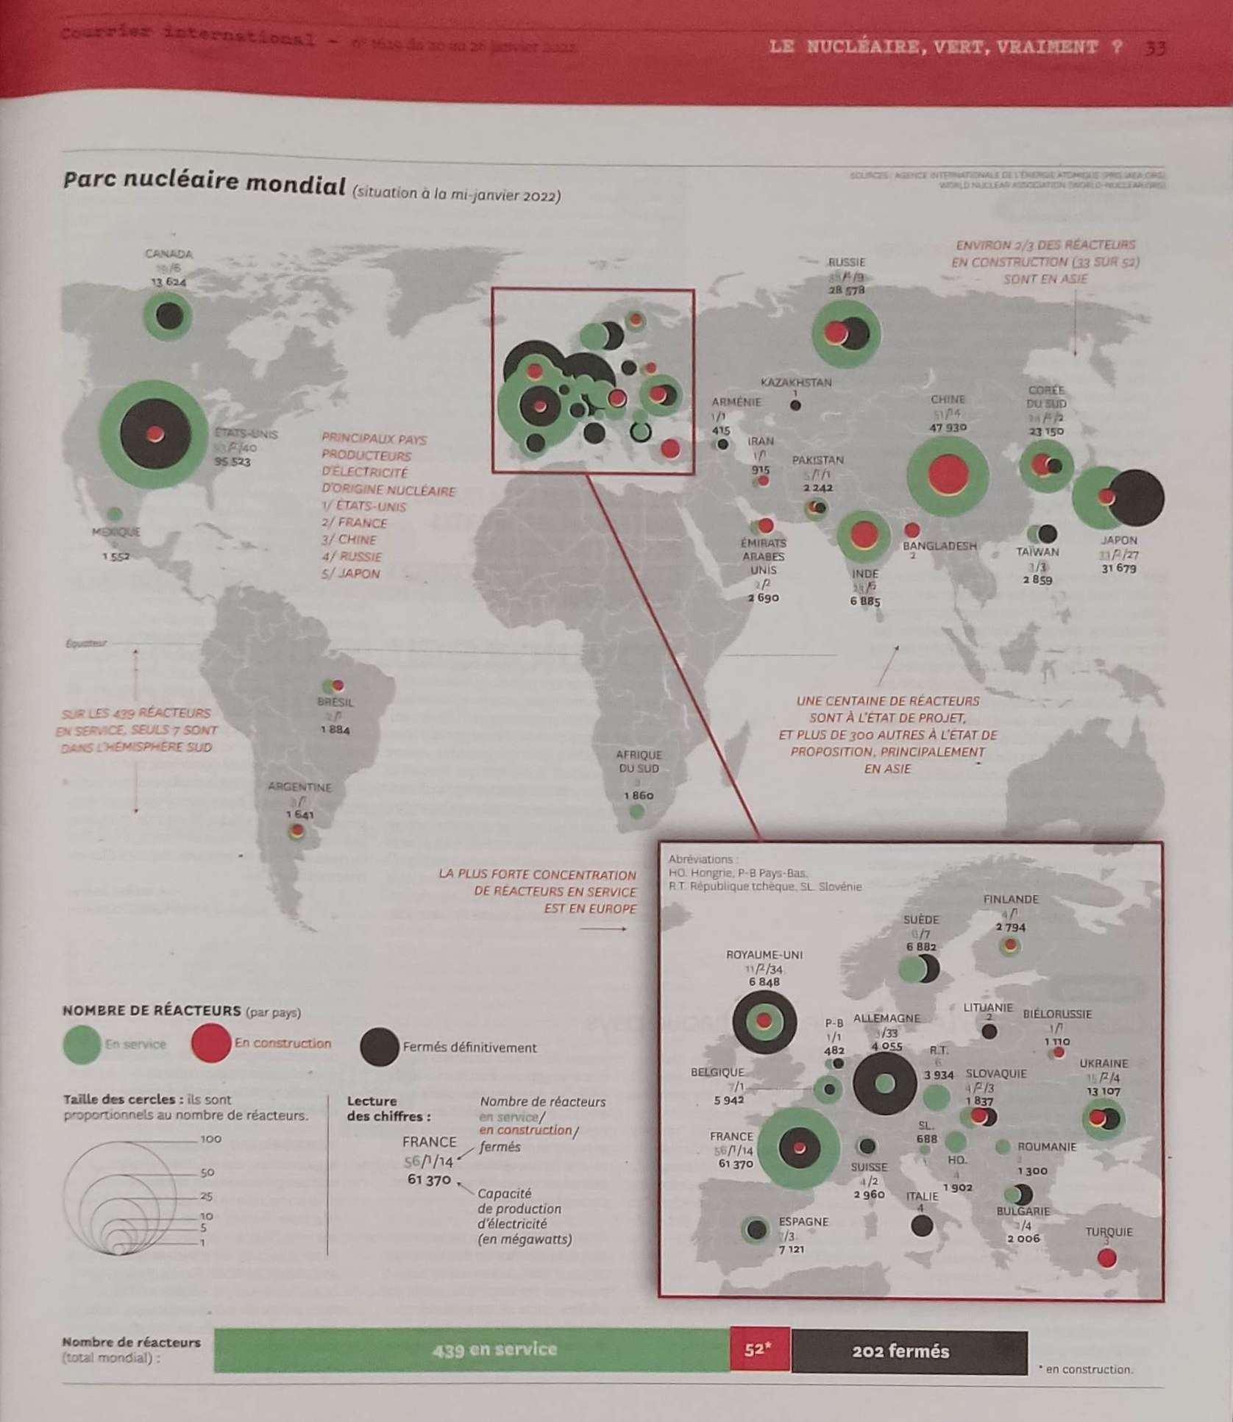

Slide 16
Sources
https://energynews.pro/les-reacteurs-numeriques-dedf-pret-pour-fin-2023/
https://www.ecologie.gouv.fr/approvisionnement-en-uranium-et-cycle-du-combustible-nucleaire
https://www.conseil-national-industrie.gouv.fr/comites-strategiques-de-filiere/la-filiere-nucleaire
https://energynews.pro/les-reacteurs-numeriques-dedf-pret-pour-fin-2023/
https://www.ecologie.gouv.fr/approvisionnement-en-uranium-et-cycle-du-combustible-nucleaire
https://www.francetnp.gouv.fr/I-energie-nucleaire-en-bref
https://www.senat.fr/rap/r11-667-1/r11-667-12.html
https://www.senat.fr/rap/r11-667-1/r11-667-11.pdf

